Slide 1


CDMI
(Consejería Distrital de Mujeres Indígenas

Slide 2

INTEGRANTES
Angel Estiben Gamba Montealegre.
Carol Sofia Hoyos Gutierrez.
Laura Valentina Diaz Ramirez.

Slide 3

TABLA DE CONTENIDO
Objetivo general.
Objetivo específico.
Planteamiento Problema.
Pregunta problema.
Alcance del proyecto.
Justificación.
Mapa de procesos.
Técnicas de recolección de información.
Requisitos funcionales y no funcionales.
Historia de usuarios.
Mockups.
Repositorio.

Slide 4
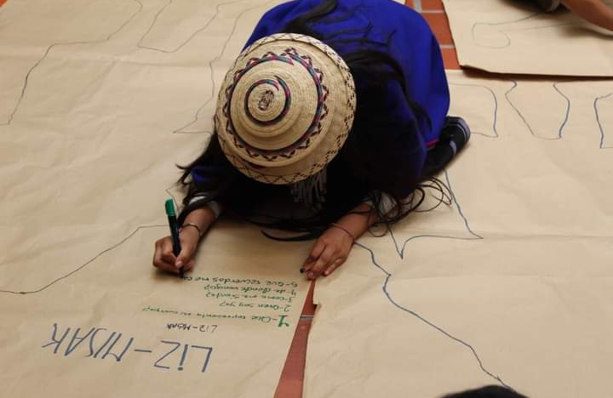
Objetivo General
Desarrollar un sistema de información orientado a la web para promover la cultura y artesanías indígenas a través de la venta de productos, donaciones y estrategias de marketing es una forma innovadora de brindar oportunidades económicas sostenibles y contribuir al empoderamiento en un entorno inclusivo y equitativo.

Slide 5
Objetivos específicos
Gestionar la venta de productos artesanales elaborados por mujeres indígenas, ofreciendo una amplia variedad de artesanías auténticas que reflejen su cultura y tradiciones.
2.
Facilitar donaciones monetarias destinadas a mejorar las condiciones de trabajo de las mujeres indígenas, con el fin de proporcionarles acceso a recursos, capacitación y herramientas que les permitan fortalecer sus habilidades artesanales y mejorar sus condiciones laborales.
3.
Generar visibilidad de las artesanías elaboradas por mujeres indígenas a través de la organización de eventos promocionales, el uso estratégico de redes sociales para difundir su trabajo y la creación de un catálogo que destaque la belleza y autenticidad de sus creaciones.

Slide 6

Planteamiento problema
Las mujeres indígenas enfrentan dificultades al vender sus productos a una entidad intermediaria que incrementa los precios de sus artesanías, lo que resulta en una disminución en las ventas y en una compensación insuficiente. Además, enfrentan problemas para adquirir insumos de manera constante para la elaboración de sus artesanías, lo que dificulta su proceso creativo y productivo. Por otro lado, carecen de una estrategia de venta eficaz y continua que les permita realizar compras fijas y estables, lo que impacta negativamente en su capacidad para generar ingresos de forma sostenible.

Slide 7
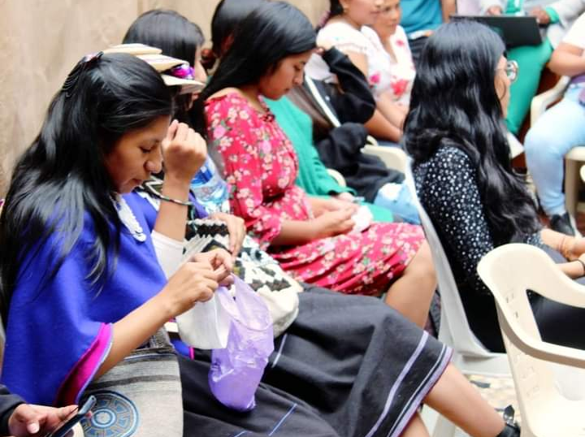
Pregunta problema
¿Cómo podemos optimizar la estrategia de marketing para promover eficazmente las artesanías elaboradas por mujeres indígenas, a través de eventos, redes sociales y un catálogo, al tiempo que facilitar donaciones monetarias para mejorar las condiciones de trabajo de estas mujeres y establecemos una plataforma de venta próspera, con el fin de generar un impacto positivo en sus comunidades?

Slide 8
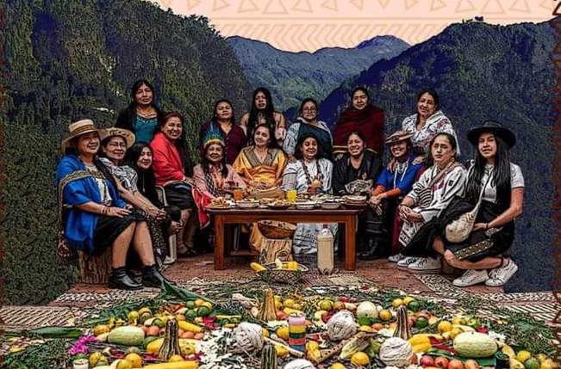
Alcance del proyecto
El proyecto se llevará a cabo en colaboración con la consejería distrital de mujeres indígenas con un tiempo estimado de 12 meses, con posibilidades de extensión. El sistema implementado apoyará áreas clave como comercialización, ventas y gestión de recursos. Las funciones principales incluirán el desarrollo de estrategias de marketing, gestión de la plataforma de venta directa y facilitación de donaciones monetarias, con el objetivo de mejorar las oportunidades laborales y los ingresos generados por mujeres indígenas a través del arte y la artesanía.

Slide 9
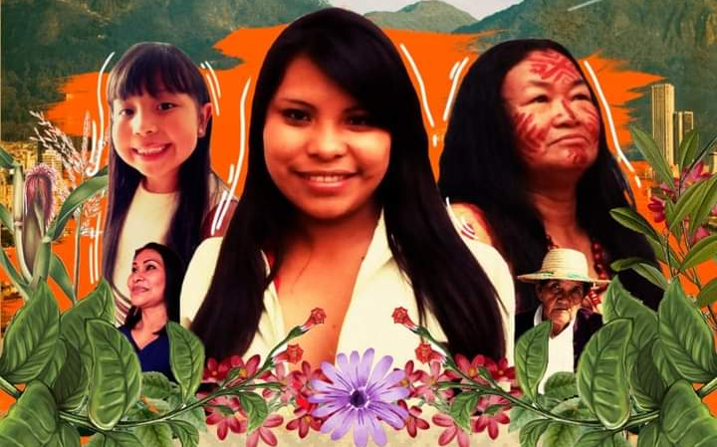
Justificación
El proyecto de colaboración con la consejería distrital de mujeres indígenas beneficia a las mujeres al promover su empoderamiento económico y social. Les facilita la gestión de sus emprendimientos, mejora sus procesos comerciales y les brinda acceso a estrategias marketing y gestión donaciones monetarias. Esta herramienta les permite fortalecer su presencia en el mercado, ampliar su alcance y mejorar su posicionamiento estratégico, contribuyendo así a su desarrollo personal y profesional.

Slide 10
Mapa de procesos

Slide 11

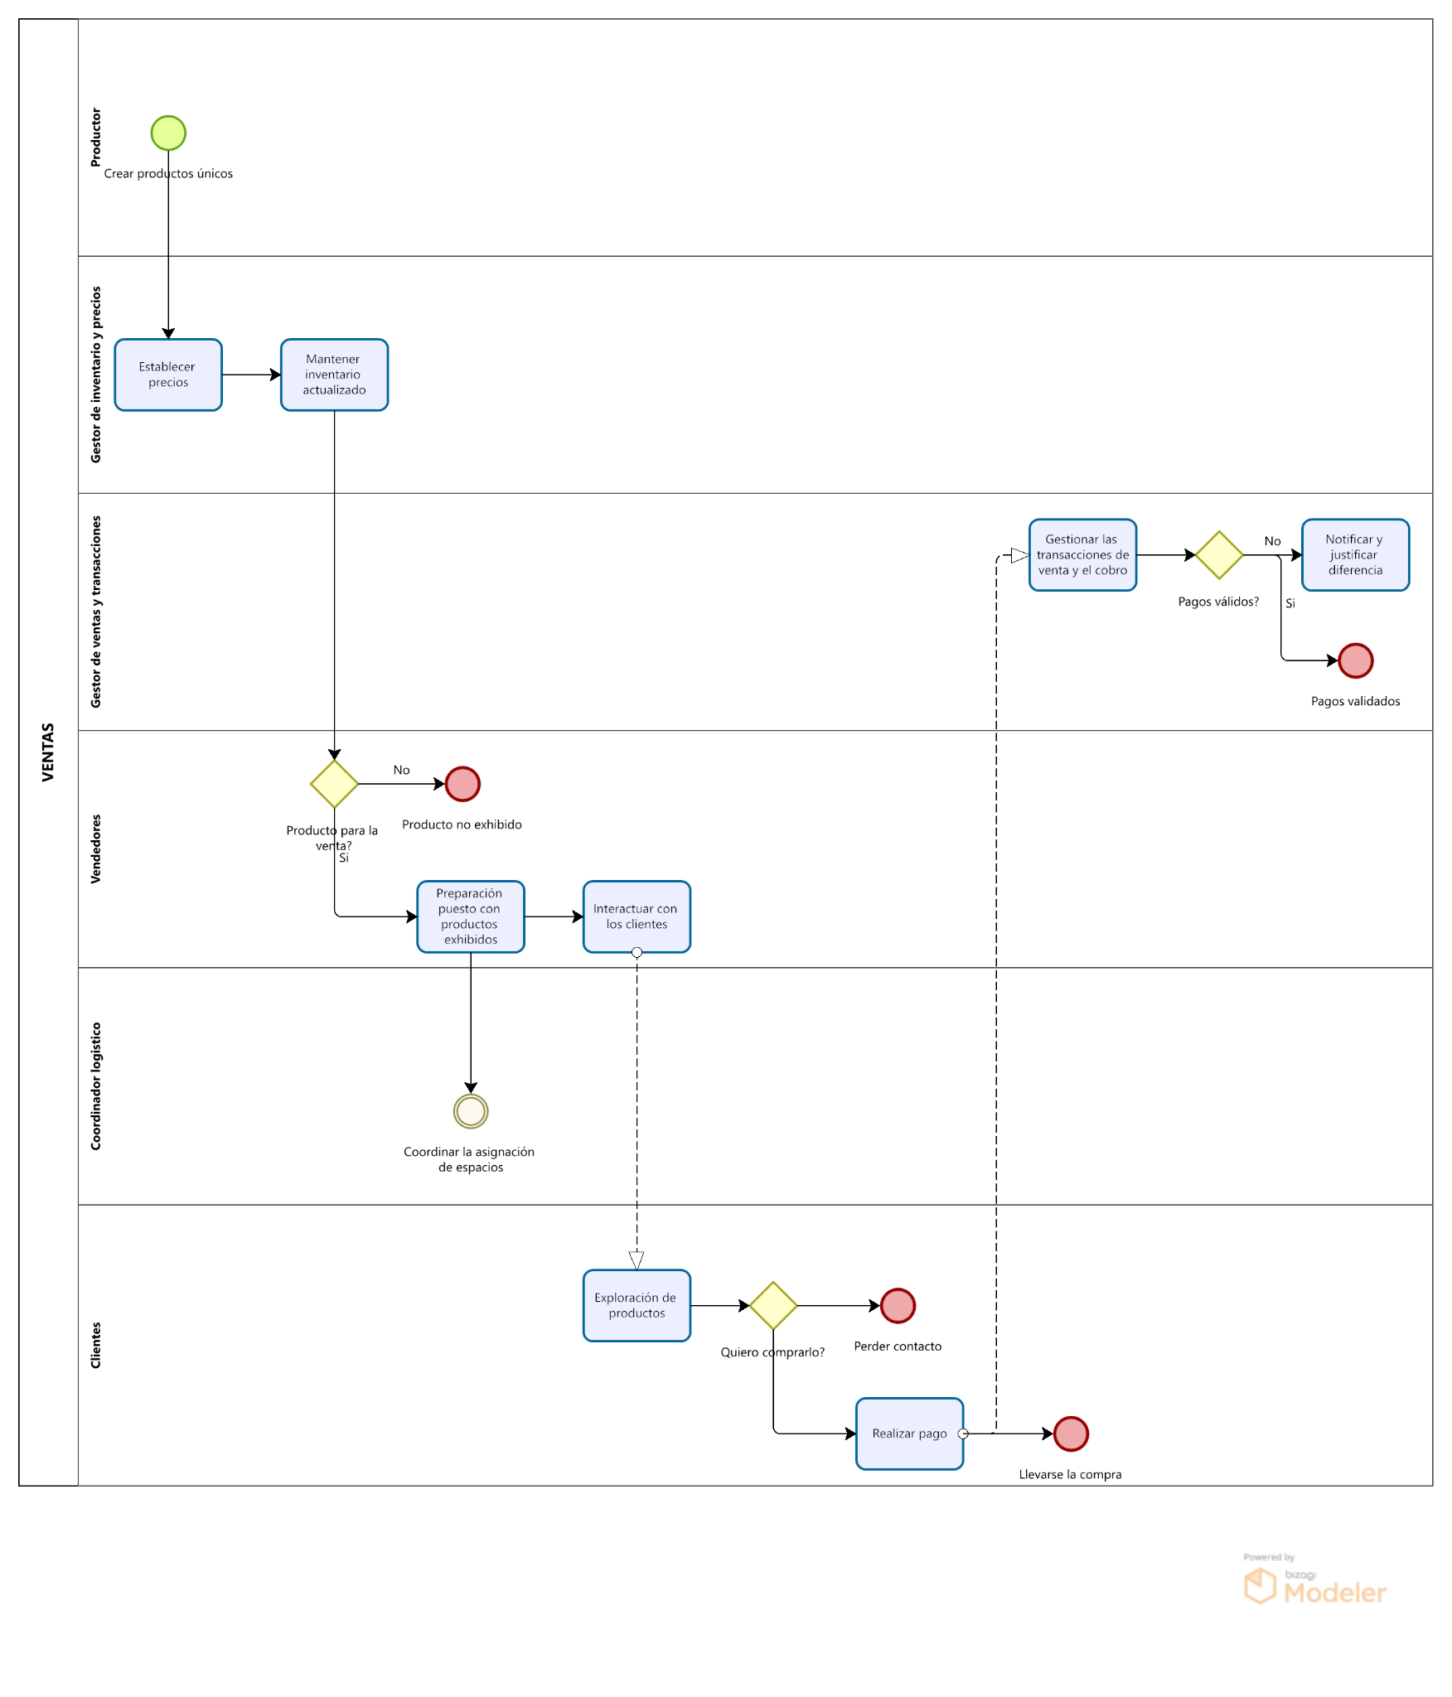
Ventas

Slide 12
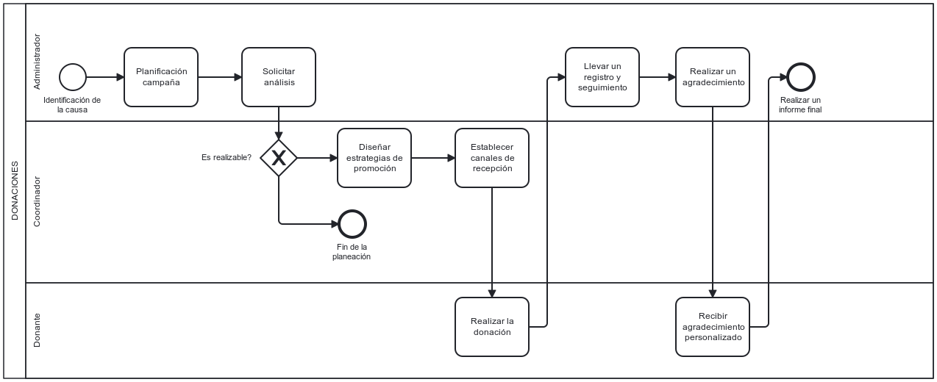
Donaciones monetarias

Slide 13
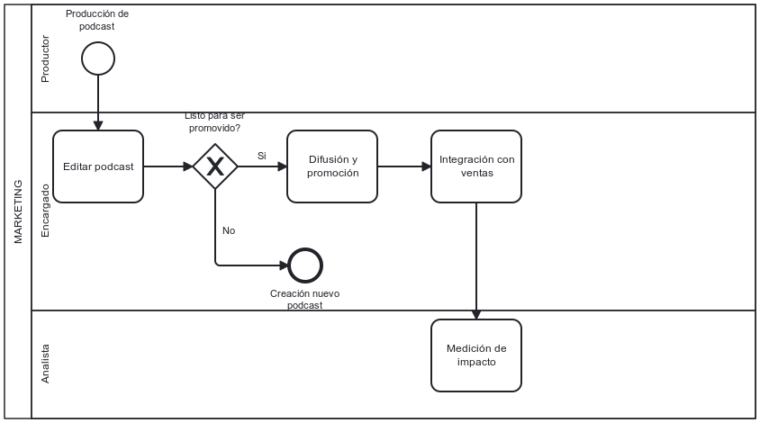
Marketing

Slide 14
Técnicas de recolección de información.

Slide 15
Encuesta
https://docs.google.com/forms/d/e/1FAIpQLSecWZQ1MPbY7naTF4m5tnwwrMZV9X_QJGbOou5mFix7hMQaNA/viewform?usp=sf_link

Slide 16
Requisitos funcionales y no funcionales.

Slide 17
Requisitos funcionales
No. del requisito | Nombre del requisito | Prioridad
RF1 | El sistema debe permitir a los administradores y usuarios ingresar utilizando correo y contraseña. | Alta
RF2 | El sistema debe permitir a los administradores y usuarios recuperar su contraseña mediante el correo electrónico asociado a su cuenta. | Alta
RF3 | El sistema debe permitir a los administradores gestionar las donaciones monetarias realizadas por los usuarios. | Alta
RF4 | El sistema debe permitir a los administradores crear, modificar, eliminar y visualizar técnicas de marketing. | Alta
RF5 | El sistema debe permitir a los administradores gestionar, crear, modificar y eliminar las ventas de productos, incluyendo su valor correspondiente. | Alta
RF6 | El sistema debe permitir a los administradores y usuarios salir del sistema de forma segura. | Alta

Slide 18
Requisitos no funcionales
No. del requisito | Nombre del requisito | Prioridad
RF1 | El sistema debe garantizar la seguridad en el manejo de contraseñas y datos sensibles. | Alta
RF2 | El sistema debe ser intuitivo y fácil de usar para administradores y usuarios. | Media
RF3 | El sistema debe estar disponible para su uso la mayor parte del tiempo, con tiempos mínimos de inactividad planificada. | Media
RF4 | El sistema debe ser capaz de manejar un volumen razonable de transacciones sin experimentar retrasos significativos. | Alta
RF5 | El sistema debe ser capaz de interactuar con otros sistemas o servicios externos de manera eficiente. | Media
RF6 | El sistema debe ser capaz de escalar para manejar un aumento en el número de usuarios. | Alta

Slide 19
Historia de usuarios

Slide 20
Historia de usuarios
CODIGO HISTORIA DE USUARIO | CÓDIGO CASO DE USO | HISTORIA DE USUARIO | CRITERIOS DE ACEPTACIÓN
US001 | CU001 | COMO administrador NECESITO ingresar al sistema. | ESCENARIOS: Se puede ingresar al sistema. Necesitamos Correo y contraseña.
US002 | CU002 | COMO administrador NECESITO recuperar la contraseña PARA poder ingresar en caso de olvidarla. | ESCENARIOS: Se puede recuperar la contraseña olvidada. Necesitamos Correo electrónico.
US003 | CU003 | COMO administrador NECESITO administrar las donaciones monetarias dadas por el usuario. | ESCENARIOS: Se pueden manejar las donaciones monetarias. Necesitamos: Administración sobre las donaciones.
US004 | CU004 | COMO administrador NECESITO crear un conjunto de técnicas de marketing para el sistema. | ESCENARIOS: Se pueden crear, modificar, eliminar y visualizar las técnicas de marketing Necesitamos: Las tecnicas de marketing
US005 | CU005 | COMO administrador NECESITO manejar las ventas de los productos | ESCENARIOS: Se puede gestionar, crear, modificar y eliminar las ventas de los productos . Necesitamos: Todos los productos con su valor correspondiente.
US006 | CU006 | COMO administrador NECESITO salir del sistema | ESCENARIOS: Se puede salir de forma segura del sistema. Necesitamos: Salir del sistema

Slide 21
Historia de usuarios
CODIGO HISTORIA DE USUARIO | CÓDIGO CASO DE USO | HISTORIA DE USUARIO | CRITERIOS DE ACEPTACIÓN
US007 | CU007 | COMO usuario NECESITO ingresar al sistema. | ESCENARIOS: Se puede ingresar al sistema. Necesitamos Correo y contraseña.
US008 | CU008 | COMO usuario NECESITO recuperar la contraseña PARA poder ingresar en caso de olvidarla. | ESCENARIOS: Se puede recuperar la contraseña olvidada. Necesitamos Correo electrónico
US009 | CU009 | COMO usuario NECESITO proporcionar donaciones monetarias | ESCENARIOS: Se puede proveer las donaciones. Necesitamos: Saber como se hace la donación.
US010 | CU010 | COMO usuario NECESITO ver un conjunto de técnicas de marketing. | ESCENARIOS: Se pueden visualizar las técnicas de marketing Necesitamos: Observar las técnicas de marketing
US011 | CU011 | COMO usuario NECESITO observar los productos que muestra el sistema. | ESCENARIOS: Se puede visualizar los productos. Necesitamos: Contemplar los productos.
US012 | CU012 | COMO administrador NECESITO salir del sistema | ESCENARIOS: Se puede salir de forma segura del sistema. Necesitamos: Salir del sistema

Slide 22
Mockups

Slide 23
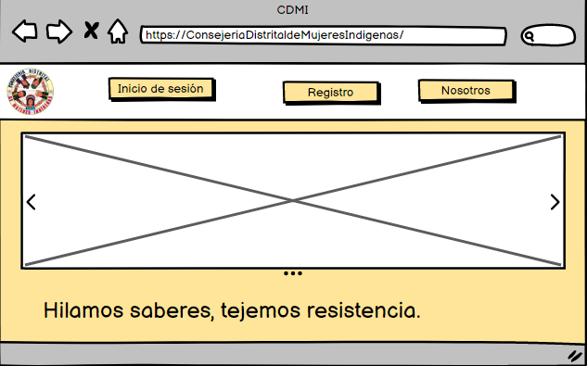
Mockups
https://docs.google.com/forms/d/e/1FAIpQLSecWZQ1MPbY7naTF4m5tnwwrMZV9X_QJGbOou5mFix7hMQaNA/viewform?usp=sf_link

Slide 24
Repositorio

Slide 25
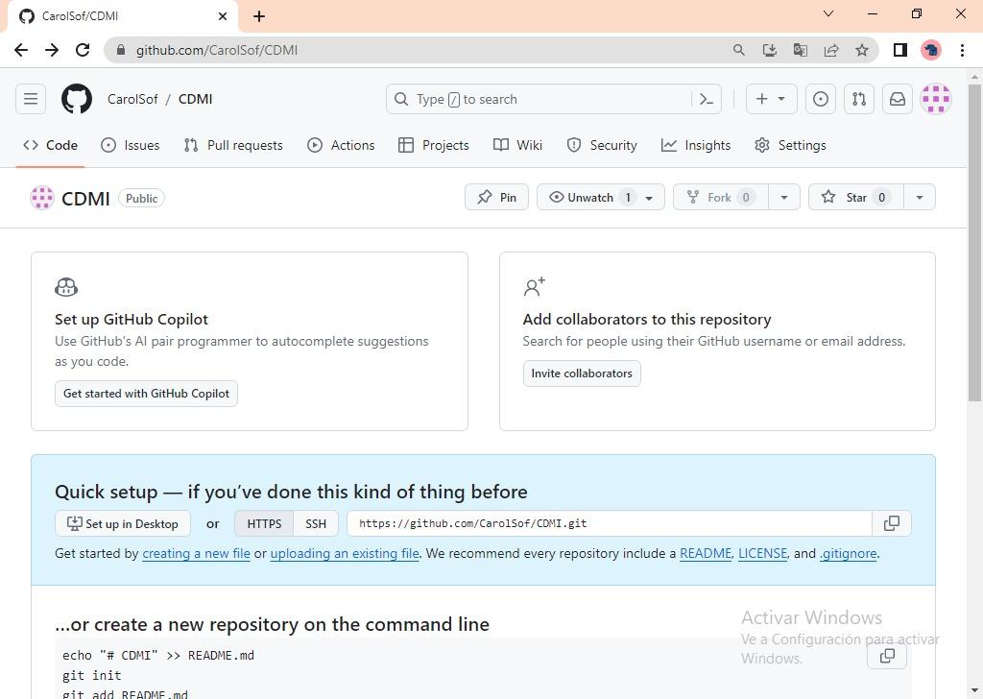
Repositorio
https://github.com/CarolSof/CDMI

Slide 26


